Slide 1
FACULTATEA DE ECONOMIE AGROALIMENTARĂ ŞI A MEDIULUI (EAM)

Slide 2
Cuprins
ACADEMIA DE STUDII ECONOMICE DIN BUCUREȘTI
FACULTATEA DE ECONOMIE AGROALIMENTARĂ ȘI A MEDIULUI
De ce EAM?
Mesaj Decan
Comunitatea EAM, 2022-2023
Cadre didactice EAM
Relații Internaționale
Relații cu Mediul Economico-Social
PROGRAM DE STUDII UNIVERSITARE DE LICENȚĂ
Discipline studiate
Competențe dobândite
Burse EAM
Consiliu Consultativ EAM
Cercetare în cadrul EAM
Oportunități de angajare
PROMOVARE EAM
Promovare în licee
ERASMUS+
PARTENERI EAM
INVITAȚI LA ACTIVITĂȚI DIDACTICE
STUDII ÎN BUCUREȘTI
Avantaje
Facilități ASE
Viață socială
Asociații studențești
ALUMNI EAM
ADMITERE LICENȚĂ 2023
CONTACT

Slide 3
ACADEMIA DE STUDII ECONOMICE DIN BUCUREŞTI (ASE)
www.ase.ro

Slide 4
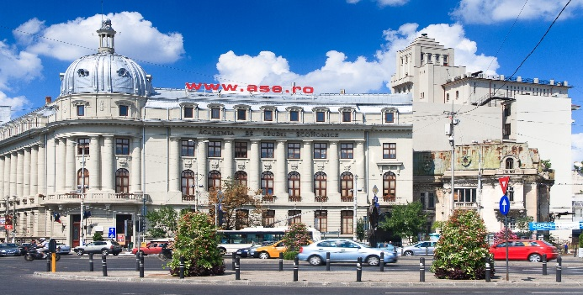
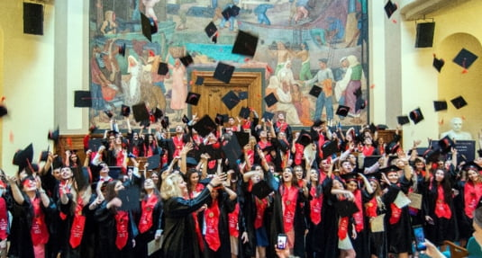
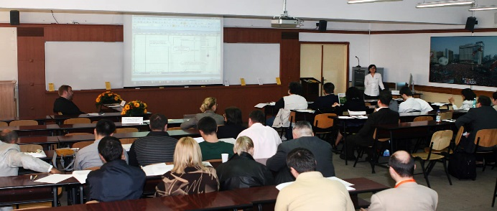
Despre ASE
ASE este liderul învățământului superior economic
și de administrație publică din România și Europa de Sud-Est.
Times Higher Education World University Rankings 2023
ASE: locul I în România
THEWUR 2023
ASE: locul I în România şi 501-600 in overall world ranking.
QS World University Rankings by Subject 2022
ASE: locul I în România şi 351- 400 în lume
în domeniile Economie şi Econometrie
Times Higher Education World University Rankings 2022
ASE: locul I în România şi 600 la nivel mondial

Slide 5
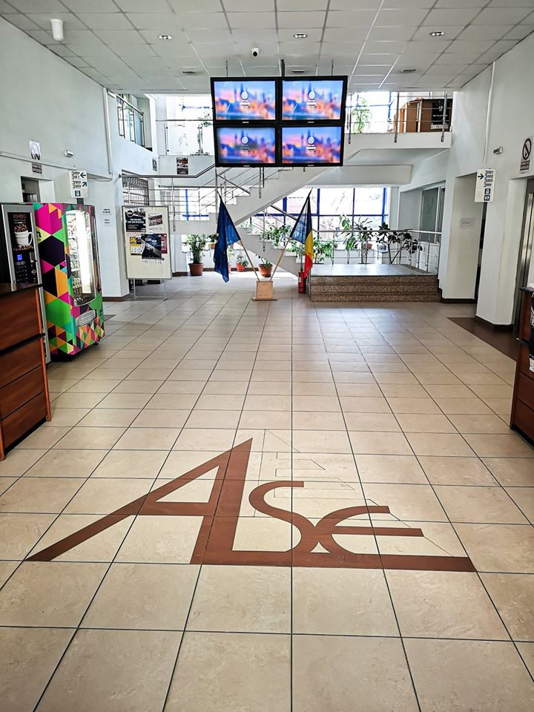
Facultatea EAM
FACULTATEA DE ECONOMIE AGROALIMENTARĂ ŞI A MEDIULUI
ECONOMIE AGROALIMENTARĂ ŞI A MEDIULUI
Program universitar de licenţă
LICENŢIAT ÎN ȘTIINȚE ECONOMICE
Titlu academic

Slide 6
De ce EAM?
Satisfacerea nevoii de hrană este
o cerinţă indispensabilă vieţii.
Poluarea a devenit
un fenomen de amploare.
Un sector cheie al oricărei economii este cel agroalimentar.
Pentru realizarea de proiecte și accesarea de fonduri este nevoie
de consultanţi în domeniile economiei agroalimentare și economiei mediului.

Slide 7
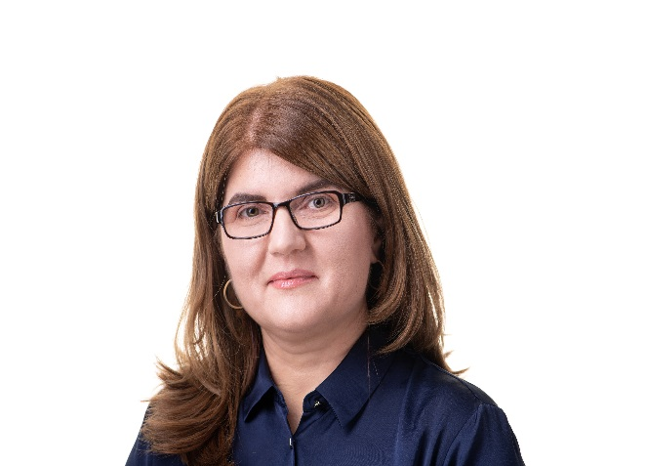
Mesaj Decan
Economia și societatea solicită "azi" și cu atât mai mult "mâine", economiști care să gestioneze și să transpună în practică provocările dezvoltării durabile. În contextul economic, social, geopolitic, strategic și concurențial actual, economia agroalimentară și economia mediului reprezintă domenii de o importanță deosebită pentru economia țării noastre, care definesc și conturează principalul avantaj competitiv al Facultății de Economie Agroalimentară și a Mediului.
Contribuția economiștilor în procesul de transfer al produselor alimentare de la locul de producție până la masa consumatorului este esențială, iar adăugarea de valoare și creșterea competitivității sectorului agroalimentar necesită expertiza acestora.
Piața muncii solicită economiști care să gestioneze ansamblul de procese generate de implementarea Agendei 2030, Pactului Ecologic European, respectiv transformarea provocărilor noilor politici și strategii în oportunități.
Facultatea Noastră are o tradiție importantă în învățământul superior economic; numele acesteia s-a schimbat, pe parcursul celor peste cinci decenii de existență, iar din anul 2003 suntem Facultatea de Economie Agroalimentară și a Mediului. În prezent, în Academia de Studii Economice din București, suntem una dintre facultățile care asigură, prin programele oferite la nivelul celor trei cicluri de studii universitare – licență, masterat și doctorat, formarea academică de calitate a viitorilor specialiști implicați în dezvoltarea unor sectoare prioritare ale economiei românești.
Comunitatea Facultății Noastre se dezvoltă, în prezent, firesc și sustenabil. Alături de studenți și cadre didactice se află partenerii noștri din mediul economico-social, a căror contribuție la facilitarea adaptării absolvenților la exigențele pieței muncii este foarte importantă.
Prof. univ. dr. Mirela STOIAN
Decan al Facultății de Economie Agroalimentară și a Mediului

Slide 8
Comunitatea EAM, 2022-2023
⇨ 1288 studenti (licență, masterat, doctorat)
⇨ 46 cadre didactice titulare în cele 2 departamente ale Facultății, la care se adaugă cadrele didactice titulare în celelalte departamente ale ASE, care desfășoară activități didactice în Facultatea EAM
⇨ 45 organizații partenere

Slide 9
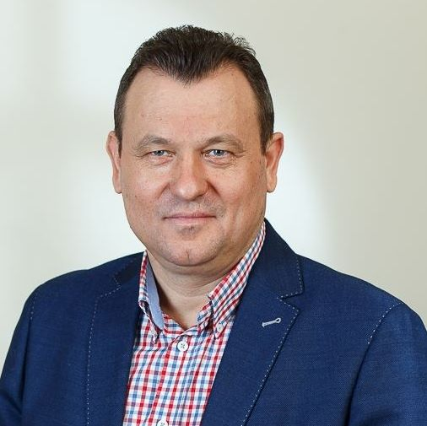
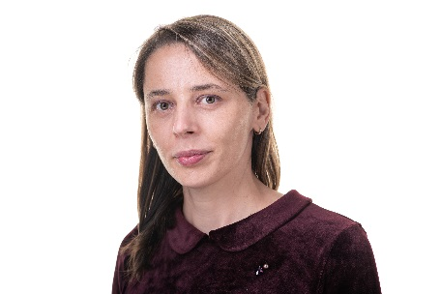
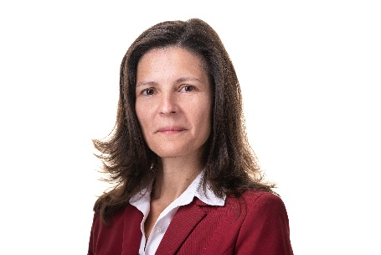
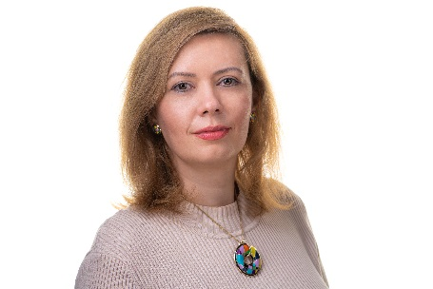
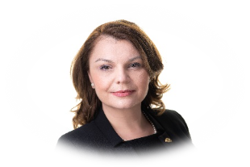
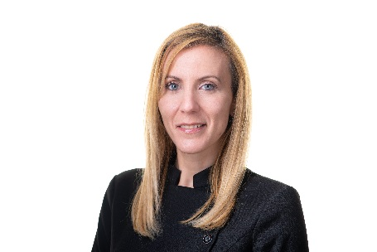
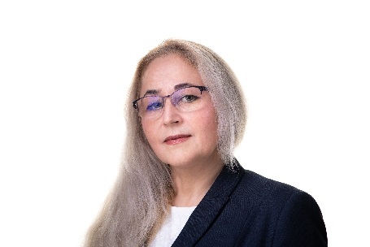
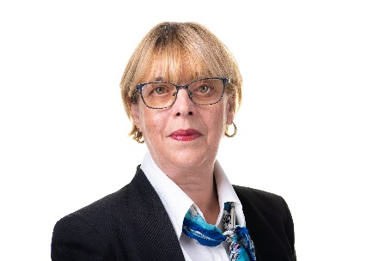
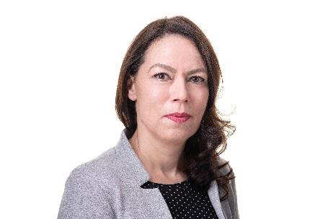
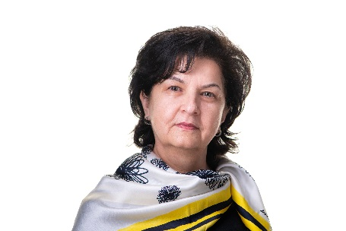
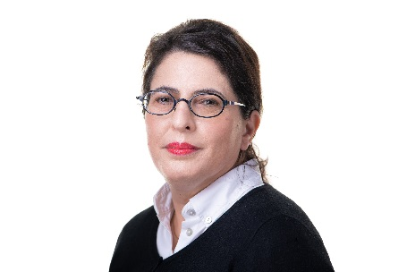
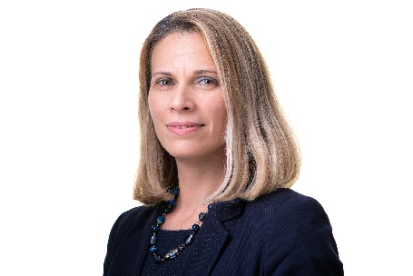
Cadre didactice EAM
Prof. Univ. Dr.
Nicolae Istudor
Prof. Univ. Dr.
Stoian Mirela
Prof. Univ. Dr. Rădulescu
Carmen Valentina
Prof. Univ. Dr.
Lădaru Georgiana Raluca
Prof. Univ. Dr.
Ion Raluca Andreea
Prof. Univ. Dr.
Curea Cristina
Prof. Univ. Dr.
Dan Boboc
Prof. Univ. Dr.
Negrei Costel
Prof. Univ. Dr.
Agapie Alexandru Licinius
Conf. Univ. Dr. Pătărlăgeanu
Simona Roxana
Conf. Univ. Dr.
Ignat Raluca
Conf. Univ. Dr.
Petrescu Irina Elena
Conf. Univ. Dr. NagyNovac Laura Elly
Conf. Univ. Dr. Anica Popa Liana Elena
Conf. Univ. Dr.
Dobre Iuliana
Conf. Univ. Dr.
Florentina Constantin
Conf. Univ. Dr.
Ştefan Marcela
Conf. Univ. Dr.
Trică Carmen Lenuța

Slide 10
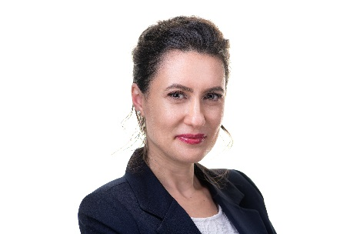
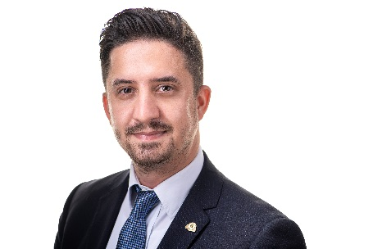
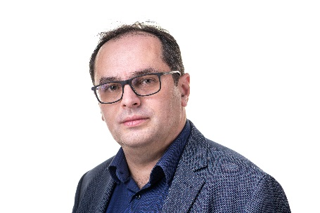
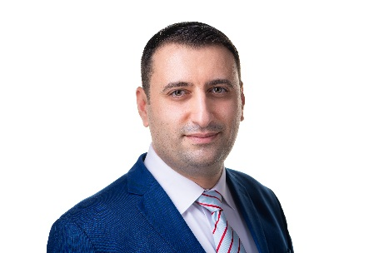
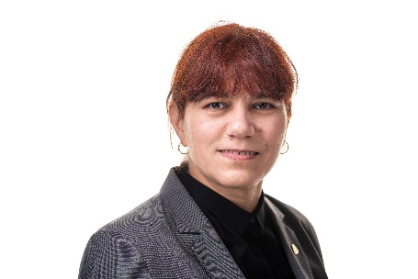
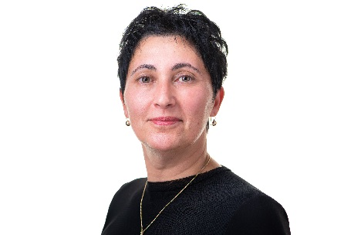
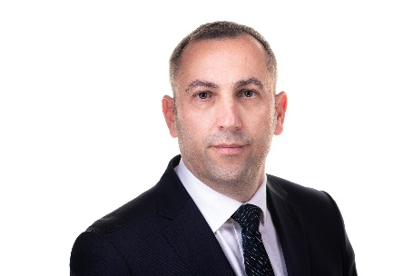
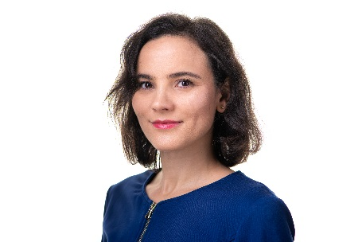
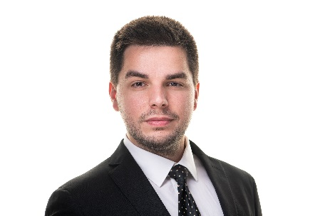
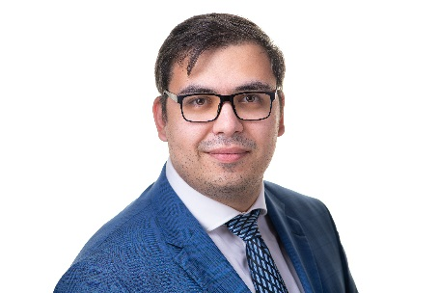
Cadre didactice EAM
Conf. Univ. Dr. Stanef
Puica Mihaela Roberta
Conf. Univ. Dr. Raluca Florentina Crețu
Conf. Univ. Dr. Mănescu Cătălin Octavian
Conf. univ. Dr. Drăcea Raluca Mihaela
Conf. Univ. Dr.
Anastasiu Ionuț Adrian
Conf. Univ. Dr.
Teodor Cristian
Conf. Univ. Dr.
Popescu Loredana
Lect. Univ. Dr.
Dinu Mihai
Lect. Univ. Dr.
Preda Elena
Lect. Univ. Dr.
Rîșnoveanu Luxița
Lect. Univ. Dr.
Piștalu Maria
Lect. Univ. Dr. Antohe Radu Gheorghe
Asist. Univ. Dr. Diaconeasa Maria
Asist. Univ. Dr.
Ciobanu Laura
Asist. Univ. Dr.
Bogdan Chiripuci
Asist. Univ. Dr.
Petre Ionuț Laurențiu

Slide 11
Relații Internaționale
Facultatea EAM a încheiat un acord cu Universita Catolica de Valencia, Spania în cadrul Programului Erasmus+, Mobility for learners and staff – Higher Education Student and Staff Mobility cu derulare până în 2028.
Alte acorduri încheiate cu:
⇨ Universita Politecnica delle Marche, Italia
⇨ University of Catania, Italia
⇨ Universite Cote d'Azur – Graduate School and Research of Economics and Management, Nice, Franța

Slide 12
Relații cu Mediul Economico-Social
În baza parteneriatelor semnate, Facultatea EAM poate asigura
minim 50 de locuri de voluntariat în cadrul
WWF România, Enviro Pack Consult, Muzeul ASE și ASEAM.

Slide 13
Relații cu Mediul Economico-Social
La activitățile didactice desfășurate în Facultatea EAM sunt invitați specialiști din numeroase organizații:
AFIR
Agenția Națională a Zonei Montane
Agriota E-market place blockchain
Autoritatea Națională de Reglementare în Domeniul Energiei
Carrefour România
Clubul Fermierilor Români
New Challenge Marketing Research
Ministerul Agriculturii și Dezvoltării Rurale
Colin Daily
Elite Berry
Luna Solai
Lăptăria cu caimac
MEDNET Marketing Research
Mega Image
Metro Cash&Carry România
WWF România

Slide 14
PROGRAM DE STUDII UNVERSITARE DE LICENȚĂ
ECONOMIE AGROALIMENTARĂ ȘI A MEDIULUI, învățământ cu frecvență
⫸ ⫸ ⫸ 300 locuri la buget și taxă în anul universitar 2023-2024 ⫷ ⫷ ⫷
ECONOMIE AGROALIMENTARĂ ȘI A MEDIULUI (la TULCEA), învățământ la distanță
⫸ ⫸ ⫸ 50 locuri la taxă în anul universitar 2023-2024 ⫷ ⫷ ⫷

Slide 15
Discipline studiate
ANUL I
Semestrul I
Semestrul II
Microeconomie
Matematici aplicate în economie
Sociologie rurală
Ecologie
Economia organizațiilor agroalimentare și de mediu
Sisteme tehnologice pentru culturile de câmp
Sisteme tehnologice în zootehnie
Limbă străină și comunicare de specialitate (engleză sau franceză)
Educație fizică și sport
Macroeconomie
Informatică de gestiune
Contabilitate
Sisteme tehnologice pentru culturile horticole
Procesarea produselor agricole
Matematici aplicate în economie
Limbă străină și comunicare de specialitate (engleză sau franceză)
Educație fizică și sport

Slide 16
Discipline studiate
ANUL II
Semestrul I
Semestrul II
Management
Marketing
Antreprenoriat în sistemele agroalimentare și de mediu
Securitate și siguranță alimentară
Contabilitatea de gestiune a organizațiilor agroalimentare
Statistică
Finanțele întreprinderii
Educație fizică și sport
Economie și politică agrară
Economia mediului
Managementul fermei
Agromarketing
Analiză cantitativă în economia agroalimentară și a mediului (econometrie)
Dreptul afacerilor
Practică de specialitate
Opțional: Protecția consumatorilor de produse agroalimentare/Managementul calității alimentelor / Asigurări în agricultură

Slide 17
Discipline studiate
ANUL III
Semestrul I
Semestrul II
Modelarea proceselor economice agroalimentare și de mediu
Ecomarketing
Politică Agricolă Comună
Dezvoltare regională și rurală
Analiza economico-financiară în organizațiile agroalimentare și de mediu
Dezvoltare durabilă
Opțional: Etică și integritate academică/ Economia turismului/ Istoria economiei/ Doctrine economice contemporane
Managementul organizațiilor alimentare
Logistica organizațiilor agroalimentare
Economia sectorului alimentar
Finanțarea organizațiilor agroalimentare și de mediu
Managementul performanțelor și al riscurilor în organizațiile agroalimentare și de mediu
Proiecte economice
Opțional: Reconstrucție ecologică / Gestiunea informației de mediu
Finalizarea lucrării de licență

Slide 18
Competențe dobândite
Culegerea, prelucrarea și analiza datelor economice și de mediu pe baza conceptelor, teoriilor și metodelor specifice economiei agroalimentare și de mediu
Implementarea normelor metodologice, măsurilor și programelor din domeniul economiei agroalimentare
Întocmirea de studii economice, financiare, contabile în organizații
Încărcarea și utilizarea de baze de date cu caracter economic și de mediu
Comunicarea profesională utilizând ansamblul de tehnici și de mijloace de automatizare a activităților de birou
Realizarea de studii de piață, planuri de afaceri și programe de activități la nivel de organizație sau produs

Slide 19
Burse
Bursă socială | 750 lei
Bursă pentru ajutor social ocazional | 750 lei
Bursă de merit | 800 lei
Bursă de performanţă pentru implicarea în activități extracurriculare în cadrul ASE București | 800 lei
Bursă de performanță pentru rezultate deosebite la învățătură | 1000 lei
Bursă de performanță pentru rezultate deosebite în activitatea de cercetare științifică. | 1400 lei
Bursă de performanță pentru rezultate deosebite în activitățile culturale, organizatorice și sportive | 1400 lei
Bursă de excelență pentru rezultate deosebite în activitatea de cercetare | 1000 lei
Bursă de excelență pentru performanțe deosebite în activitatea organizatorică și culturală | 1000 lei
Bursă de excelență Mihail Manoilescu pentru întreaga activitate profesională, de cercetare științifică, organizatorică, culturală și sportivă | 1500 lei
Bursă studenţi străini | echivalentul în lei a sumei de 65 euro
Bursă masteranzi străini | echivalentul în lei a sumei de 75 euro
Bursă doctoranzi străini | echivalentul în lei a sumei de 85 euro

Slide 20
Consiliu Consultativ EAM
Adrian Badea, Vicepreședinte, Federația Patronală Petrol și Gaze
Carmen Barbu, CFO, Alexandrion Group
Hanny Bratu, Communication&Fundraising Coordinator, WWF România
Silviu Diaconu, Director Achiziții Produse Proaspete, Carrefour
Daniel Gros, General manager, REWE România
Ana Carolina Iancu-Tulai, Quality & Food Safety Manager, Mega Image România
Mircea Ilie, Sustainability Leader, IKEA România
Fănel Micu, Chief Operating Officer-Romania&Moldova/ Director of Operations-Northern, Central and Southestern Europe, CBS, Ernst&Young Support Services SRL
Cătălin Ionuț Nica, Coordonator Direcția Administrativ și Achiziții, Ministerul Cercetării, Inovării și Digitalizării
Raul Pop, Consultant, manager, activist de mediu, Fondator al Coaliției pentru Economie Circulară

Slide 21
Cercetare în cadrul EAM
Facultatea de Economie Agroalimentară și a Mediului are rezultate importante în domeniul cercetării de specialitate, atât la nivelul cadrelor didactice, cât și al studenților.
Proiectele de cercetare derulate în cadrul Facultății EAM au fost finanțate cu sprijinul mediului de afaceri sau finanțarea a fost obținută în urma câștigării competițiilor naționale.
Anual are loc conferința internațională COMPETITIVENESS OF AGRO-FOOD AND ENVIRONMENTAL ECONOMY aflată la a XI-a ediție. Conferința este indexată în ProQuest, EconPapers, RePEc.

Slide 22
Cercetare în cadrul EAM
Anual se organizează Sesiunea Științifică Studențească, ca etapă locală a Olimpiadei Naționale a Economiștilor în Formare, organizată de AFER. Studenții EAM au obținut premii la ONEF și participarea lor la competiție este permanentă începând cu anul 2017.
Facultatea EAM, dorindu-și apropierea studenților de cercetare și încurajarea acestora de a-și continua studiile la Școala Doctorală, a sprijinit continuu și susținut activitatea de cercetare studențească prin organizarea, începând cu anul 2017, a Agrifood and Environmental Economics Club, în cadrul căruia s-au obținut premii la conferințe, simpozioane naționale și internaționale organizate de marile universități din țară, premii la Olimpiada Națională a Economiștilor în Formare, articole publicate în reviste indexate în baze de date internaționale, premii de excelență în cercetarea studențească în cadrul Galei Excelenței în ASE.

Slide 23
Oportunități de angajare
Domeniul privat: societăți comerciale cu activități de producție, distribuție și promovare a produselor agroalimentare; societăți comerciale implicate în valorificarea resurselor de energie și apă, colectarea, transportul, depozitarea și procesarea materialelor reciclabile; consultanță în marketing agroalimentar, managementul siguranței alimentelor, managementul mediului; departamente de sustenabilitate sau responsabilitate socială, consultanță ș.a.
Domeniul public: Ministerul Agriculturii și Dezvoltării Rurale; Ministerul Mediului, Apelor și Pădurilor
Domeniul neguvernamental: organizații cu preocupări în domeniile dezvoltării durabile, siguranței alimentare, reciclării, educației ecologice s.a.
Antreprenoriat: inițierea și dezvoltarea afacerilor în domeniile economiei agroalimentare și economiei mediului

Slide 24
PROMOVARE EAM

Slide 25
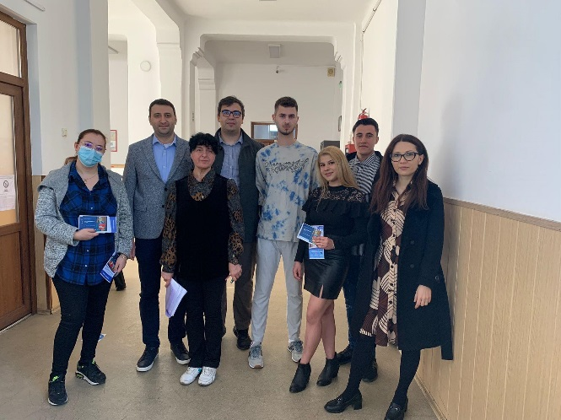
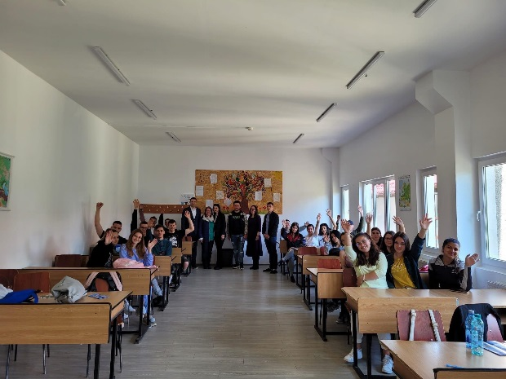
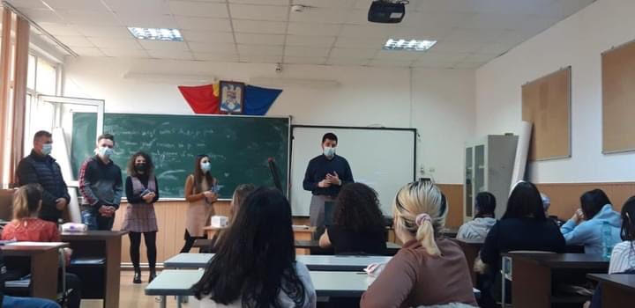
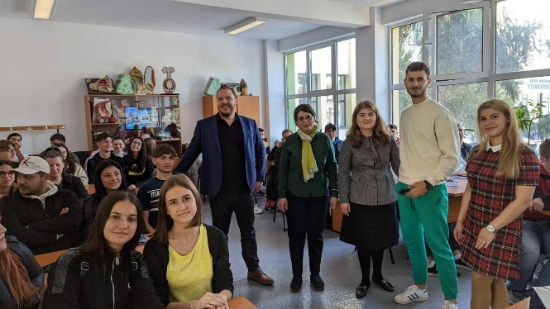
Promovare în licee
Studenții Facultății de Economie Agroalimentară și a Mediului, împreună cu cadrele didactice, prezintă oferta educațională în licee.
Liceul Teoretic IANCU C. VISSARION Titu
Liceul Teoretic ION GHICA Răcari
Liceul Agricol DR. C. ANGELESCU Buzău
Liceul Agricol CEZAR NICOLAU Brănești
Liceul Teoretic ION HELIADE RĂDULESCU Târgoviște
Colegiul Economic Buzău
Colegiul Economic Hermes București
Colegiul Economic Viilor București
Liceul Tehnologic Mircea Vulcănescu București

Slide 26
ERASMUS+

Slide 27
ERASMUS+ EAM
Descoperi o cultură diferită
Îți faci prieteni din toată lumea
Înveți o limbă nouă
Îți duci CV-ul la nivelul următor

Slide 28
ERASMUS+ EAM
ÎN CE LIMBĂ VEI STUDIA?
Engleză
Franceză
Germană
Italiană
Spaniolă
CRITERII DE ELIGIBILITATE
Student ASE la forma de învățământ cu frecvență Licență, Masterat, Doctorat.
Integralist sau în curs de “a-și lua restanțele”.
Și cei din anul III Licență pot candida pe locurile de la masterat.

Slide 29
PARTENERI EAM

Slide 30
Parteneri EAM

Slide 31
Parteneri EAM

Slide 32
Invitați la activități didactice

Slide 33
Deschiderea anului universitar 2022 - 2023

Slide 34
STUDII ÎN BUCUREȘTI

Slide 35
Avantaje
Experiențe culturale la cele mai importante evenimente și instituții culturale
(concerte, filme, festivaluri)
Acces la instituțiile publice

Slide 36
Facilități ASE
Campusuri studențești moderne
Cantină studențească ieftină
Săli de sport dotate
Biblioteci și săli de lectură de actualitate

Slide 37
Viața socială
Cum se distrează studenții EAM?

Slide 38
Asociații Studențești
Adaptabilitate
Solidaritate
Eficiență
Altruism
Motivație

Slide 39
ALUMNI EAM

Slide 40
ALUMNI
“...Am cunoscut aici OAMENI MINUNAȚI și dispuși să te ajute mereu. Toate disciplinele au avut o contribuție în DEZVOLTAREA MEA...”
Cătălina BĂRĂCEL
“ mi-am întemeiat A DOUA FAMILIE (...). Să vă implicați în toate proiectele, pentru că doar voi aveți de câștigat!”
Iuliana MASĂ
“Acordați importanță COMUNICĂRII, mai ales relației OM-OM. Fiți creativi și întotdeauna respectați-vă programul.”
Diana ARICESCU

Slide 41
ALUMNI
Alexandru Rozs Company Owner, Restaurant Cocosu’ Rosu, absolvent al studiilor de licență și masterat ale Facultății de Economie Agroalimentară și a Mediului
“Studiile superioare în domeniul agroalimentar m-au ajutat să duc afacerea familiei la următorul nivel. Deși pare o nișă facilă, industria ospitalității se desfășoară într-un sistem subtil al standardelor de bune practici. Măsura în care cunoaștem și ne însușim acest sistem ne ajută să creștem afaceri la statutul de unități de referință pe acest profil. În cazul meu, am reușit să creez un circuit de complementaritate și interdependență între ferma la care creștem totul organic și restaurantul din București de profil tradițional, cu mult înainte ca acest sistem să devină ‘trend’. Avantajul competitiv a fost pe măsura forței noastre de anticipare a acestui fenomen, iar acest proces a fost, clar, facilitat de studiile absolvite.”

Slide 42
ADMITERE
2023
www.admitere.ase.ro

Slide 43
Admitere Licență 2023
DOSAR ÎNSCRIERE
Diploma de bacalaureat
Documentul care atestă apartenența la minoritatea rromă, după caz
Foaia matricolă
Eseul motivațional
Adeverinţa medicală tip
Documentul care certifică apartenența la sistemul
pentru protecție socială, după caz
Certificatul de naştere
Cartea de identitate
Certificatul de căsătorie (dacă este cazul)
Declaraţia pe propria răspundere (completată în platforma de înscriere)
Documentul care să certifice scutirea de la plata taxei de înscriere pentru primele două opțiuni
Declarația pe propria răspundere (completată
în platforma de înscriere)
O fotografie 3/4 tip legitimație/pașaport
Dovada plăţii taxelor de înscriere
Certificatul de competenţă lingvistică
Diploma care atestă obținerea distincției în cazul candidaților olimpici naționali și internaționali

Slide 44
Admitere Licență 2023
Graficul desfășurării concursului de admitere
Înscrieri | 7-14 iulie (V-V) Vineri, 14 iulie până la ora 16:00
Afișarea rezultatelor obținute la eseul motivațional | 17 iulie (L)
Depunerea, electronică la registratura@ase.ro, a contestațiilor pentru rezultatele obținute la eseul motivațional, între orele 14:00-16:00 și afișarea rezultatelor acestora | 17 iulie (L)
Susținerea online a testului de competență lingvistică, pentru candidații înscriși la programele cu predare în limbi străine și la programul de studii Limbi moderne aplicate: ora 9:00-11:00: susținerea testului de competență lingvistică Afișarea rezultatelor la proba de competență lingvistică | 18 iulie (Ma)
Susținerea online a testului de competență lingvistică, pentru candidații înscriși la programele cu predare în limba română: ora 12:00-14:00: susținerea testului de competență lingvistică Afișarea rezultatelor la proba de competență lingvistică

Slide 45
Admitere Licență 2023
Graficul desfășurării concursului de admitere
Depunerea, electronică la registratura@ase.ro, a contestațiilor pentru rezultatele obținute la testul de competență lingvistică, între orele 08:00-10:00 și afișarea rezultatelor acestora | 19 iulie (Mi)
Afișarea candidaților repartizați pe locurile finanțate de la buget, finanțate prin taxă, a celor aflați în așteptare și a celor respinși | 19 iulie (Mi)
Depunerea în original a diplomei de bacalaureat și/sau plata a jumătate din taxa anuală de școlarizare | 20-25 iulie (J-Ma) Marți, 25 iulie până la ora 14:00
Afișarea candidaților admiși pe locurile finanțate de la buget și finanțate prin taxă și a celor respinși | 26 iulie (Mi)

Slide 46
CONTACT
Secretariatul facultății EAM este la sala 3204
facebook.com/feam.ase
+4 037 271 55 05
instagram.com/eam.ase/
eam@ase.ro
tiktok.com/@eamase
Clădirea Moxa, Strada Mihail Moxa, Nr. 5-7, 010961, Sector 1, București
eam.ase.ro
Vă așteptăm la EAM!

Slide 47
Liderul învățământului superior economic din România

